Slide 1
主持单位：

Slide 3
第6章 平面的投影

Slide 4
平面的表示方法

Slide 5
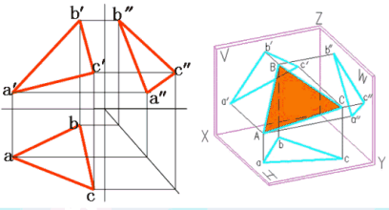
6.1平面的表示方法
要作出平面的投影，只要作出构成平面外形轮廓的若干点和线的投影，然后连城平面图形即可。

Slide 6
知识点学习
谢谢观看

